Slide 1


Анализ спутниковых данных для классификации типов местности и разработки рекомендаций по посадке растений. Analyzing satellite data to classify terrain types and develop planting recommendations.
Автор: Засимук Даниил БПМИ 238
Научный Руководитель: Куренков Владимир Вячеславович

Slide 2
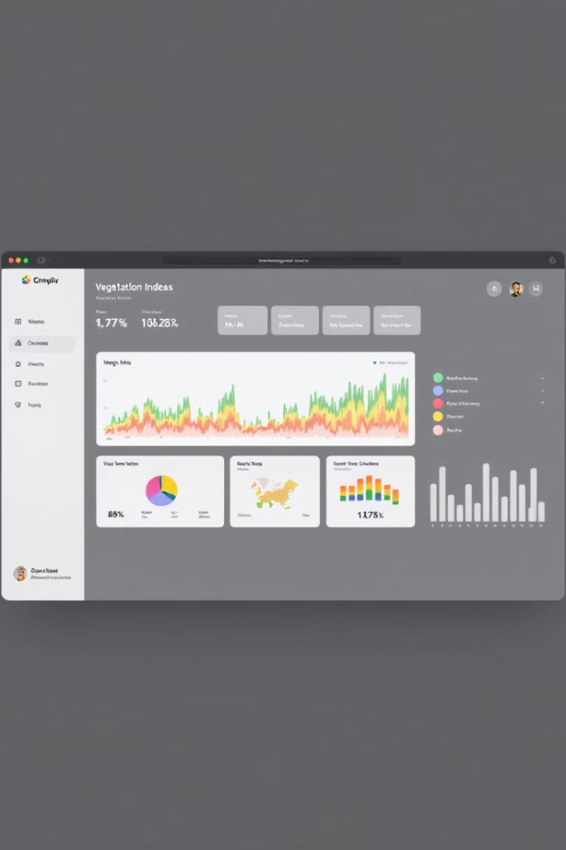



Цели и задачи проекта
Основная цель
Источник данных
Анализ спутниковых данных для классификации земельных участков и предоставления рекомендаций по посадке культур.
Снимки со спутника Sentinel-2, обрабатываемые с помощью Python.
Ключевые индексы
NDVI, SAVI, SWIR и Moisture Index для оценки растительности и влажности.
2

Slide 3








Используемые технологии
Python
Основной язык программирования
GeoPandas и Rasterio
Обработка геопространственных данных
NumPy, Pandas, Matplotlib
Анализ и визуализация данных
Scikit-learn и Statsmodels
Машинное обучение и прогнозирование
3

Slide 4




Архитектура системы
Загрузка данных
Получение снимков Sentinel-2 через API
Предобработка
Нормализация и репроекция растровых данных
Вычисление индексов
Расчет NDVI, SAVI, SWIR для каждого пикселя
Анализ и классификация
Корреляционный анализ, прогнозирование и классификация земель
4

Slide 5

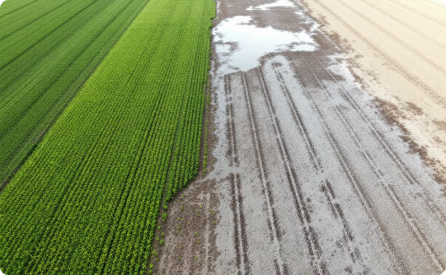
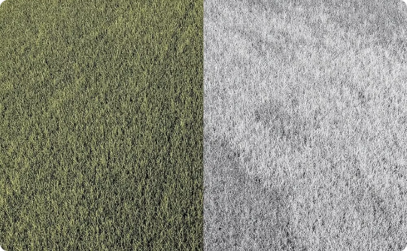
Корреляционный анализ индексов
Карты корреляции
Интерпретация результатов
NDVI vs SWIR
Визуализация взаимосвязи между NDVI и SAVI/SWIR по каждому пикселю территории.
Высокая корреляция NDVI и SAVI указывает на схожую динамику растительности.
Отрицательная корреляция может указывать на потребление влаги растениями.
5

Slide 6
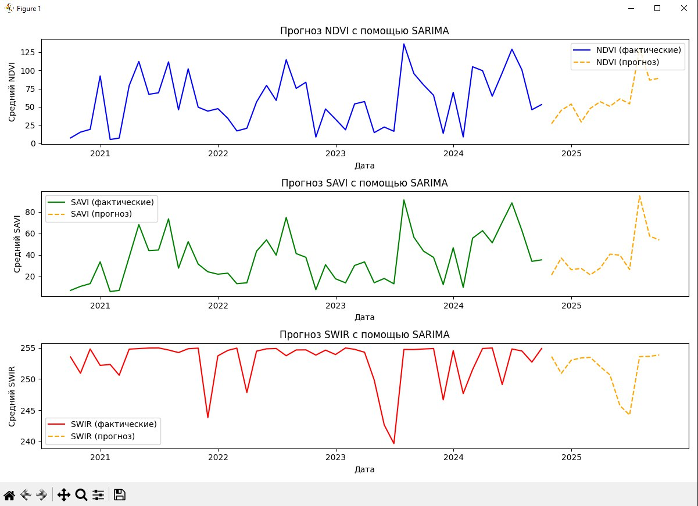
Анализ временных рядов
6

Slide 7
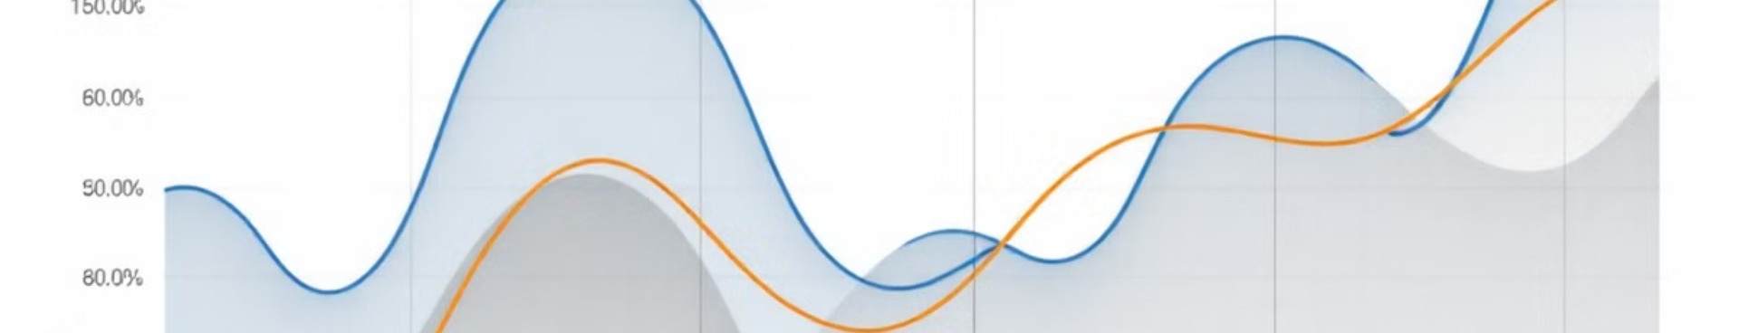
Прогнозирование с помощью SARIMA
Построение прогноза
Обучение модели SARIMA
Прогнозирование значений NDVI, SAVI и SWIR на 12 месяцев вперед.
Формирование временных рядов
Параметры модели: (1,1,1) для несезонной части и (1,1,1,12) для сезонной компоненты.
Создание DataFrame с индексом типа datetime и колонкой значений индекса.
7

Slide 8










Классификация земельных участков
Пустыня/городские зоны
Вода
NDVI от 0 до 0.2
NDVI < 0
Редкая растительность
NDVI от 0.2 до 0.4
Плотная растительность
NDVI > 0.6
Средняя растительность
NDVI от 0.4 до 0.6
8

Slide 9

Машинное обучение для классификации
Многослойный перцептрон (MLP)
Входные признаки
Три индекса (NDVI, SAVI, SWIR) для каждого пикселя территории.
Использование нейронной сети с архитектурой (64, 32, 5) для классификации типов земель.
Преимущества перед пороговой классификацией
Учитывает взаимосвязи между индексами, обеспечивая более точную классификацию сложных случаев.
9

Slide 10

СПАСИБО ЗА ВНИМАНИЕ

